Slide 1
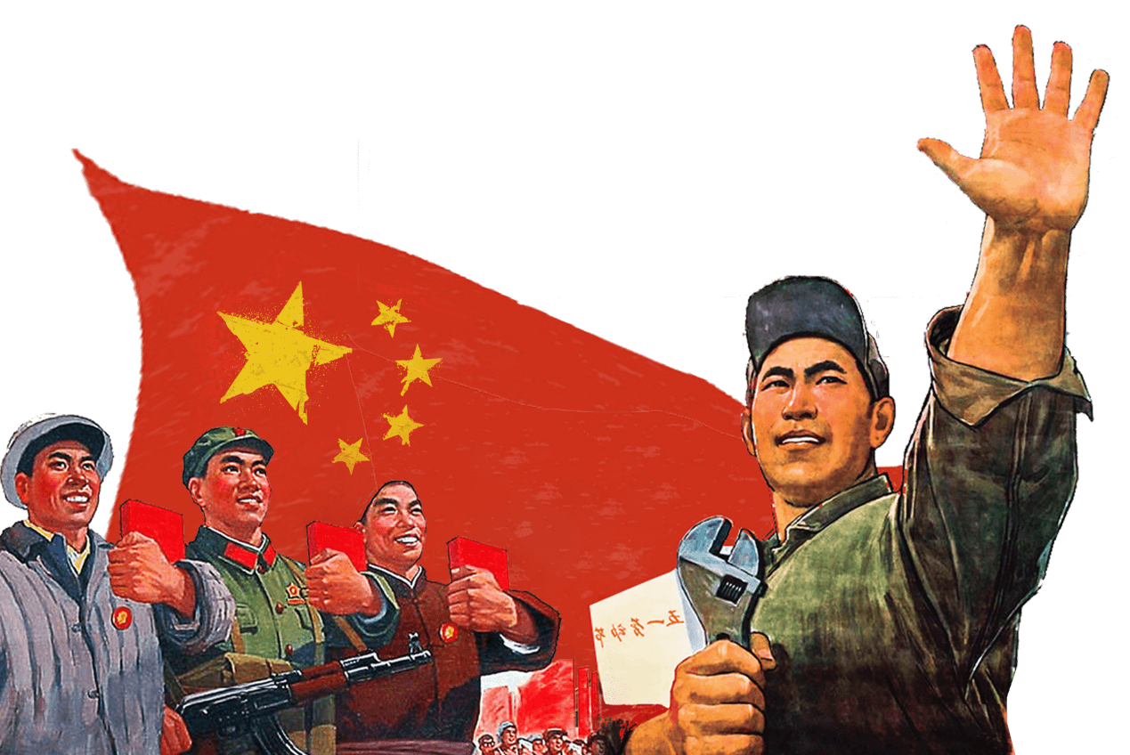
主题班会

Slide 2
目录
第一章 五一劳动节介绍
第二章 各地活动
弘扬劳动竞赛
为新时代讴歌
第三章幸福是奋斗出来的
第四章

Slide 3
第一章
五一劳动节介绍

Slide 4
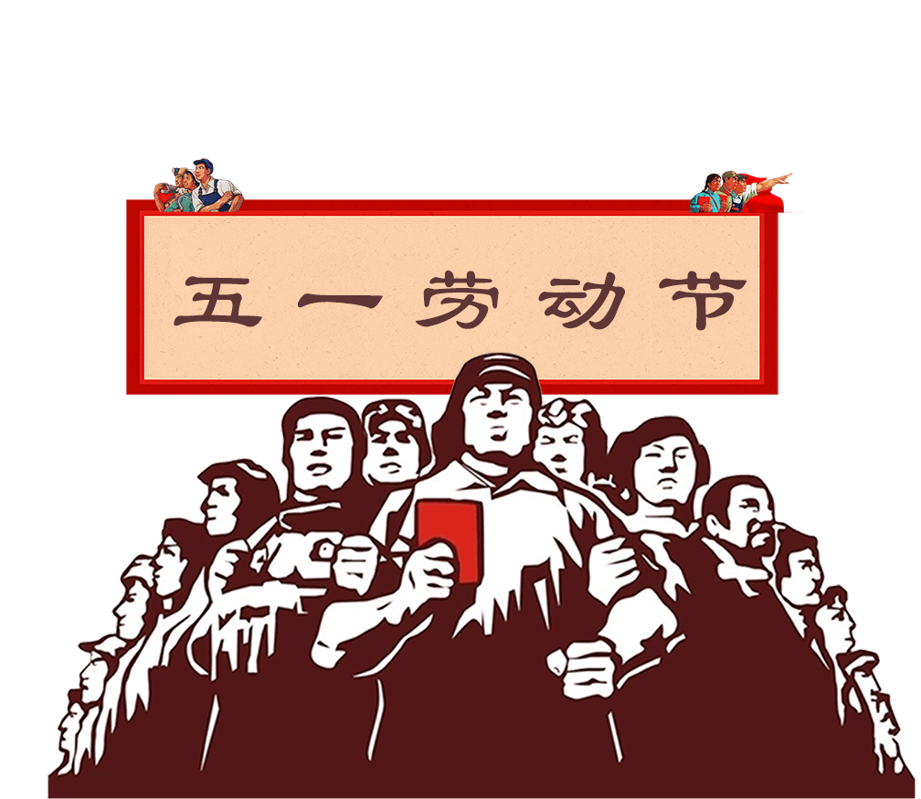
节日由来
十八世纪末，美国和欧洲等许多国家，逐步由资本主义发展到帝国主义阶段，为了刺激经济的高速发展，榨取更多的剩余价值，以维护这个高速运转的资本主义机器，资本 五一国际劳动节家不断采取增加劳动时间和劳动强度 的办法来残酷地剥削工人。
在美国，工人们每天要劳动14至16个小时，有的甚至长达18个小时，但工资却很低。马萨诸塞州一个鞋厂的监工曾经说过这样的话：“让一个身强力壮体格健全的18岁小伙子，在这里的任何一架机器旁边工作，我能够使他在22岁时头发变成灰白！”沉重的阶级压迫激起了无产者巨大的愤怒。通过罢工运动与资本家作斗争。工人们提出的罢工口号，就是要求实行八小时工作制。

Slide 5
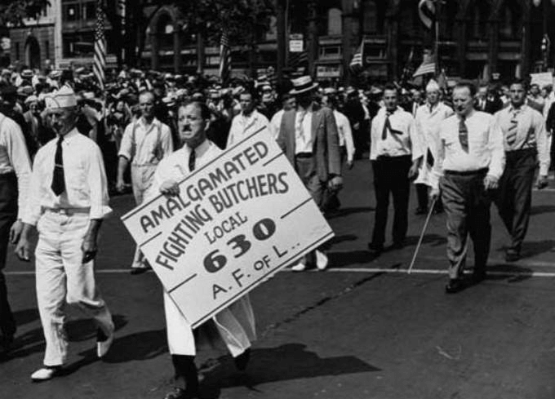
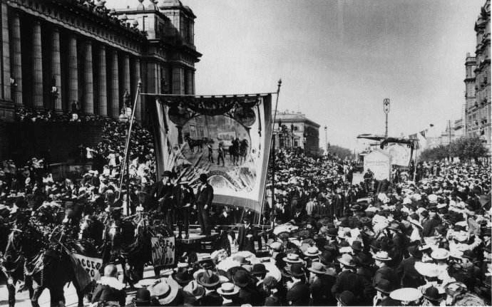
节日由来
1884年10月，美国和加拿大的八个国际性和全国性工人团体，在美国芝加哥举行一个集会，决定于1886年5月1日举行总罢工，迫使资本家实施八小时工作制。这一天终于来到了。5月1日，美国2万多个企业的35万工人停工上街，举行了声势浩大的示威游行，各种肤色，各个工种的工人一齐进行总罢工。

Slide 6
节日由来
为纪念这次伟大的工人运动，1889年7月，在恩格斯组织召开的第 二国际成立大会上宣布将每年的五月一日定为国际劳动节，简称“五一”。这一决定立即得到世界各国工人的积极响应。
1890年5月1日，欧美各国的工人阶级率先走向街头，举行盛大的示威游行与集会，争取权益。从此，每逢这一天，世界各国的劳动人民都要集会、游行，以示庆祝。

Slide 7
第二章
各地活动

Slide 8
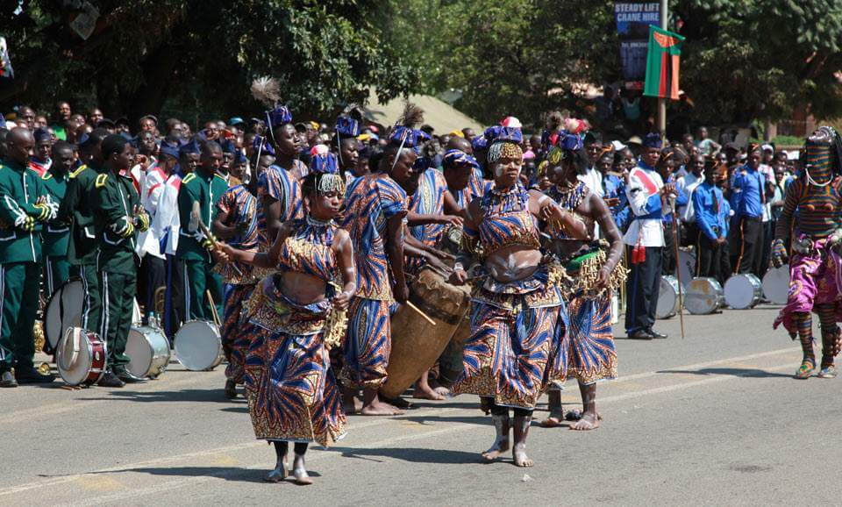
欧洲
欧洲仍以示威庆祝“五一” 在英国和德国，当局担心示威恐怕会有无政府主义者闹事捣乱。在德国柏林，警方和无政府主义者半夜发生冲突，有多人被捕。不过，数千名工会活跃分子却和平地在市内游行。在法国和奥地利，反对退休金改革的人也上街参与游行。从土耳其国家电视台的新闻画面完全可以看见，警方用警棍打示威者，并扯着其中一人的头发把他拉走。
意大利：不庆祝，不放假。
英国、法国等欧洲国家都将“五一”确定为劳动节，不少国家都放假一天，还有的国家则根据情况将公共假期放在5月的第一个星期一。不过，和世界大多数国家不太一样的是，意大利尽管承认“五一”国际劳动节，政府也表示尊重劳工，但一般人并不举行专门的庆祝活动，也没有全国性的“五一”假期。

Slide 9
美洲
秘鲁：国家规定5月1日为国家的劳动节，而且全国放假一天。
美国：劳动节发源地不过“五一” 劳动节起源于美国。19世纪80年代，美国资产阶级为了进行 资本积累，对工人阶级进行残酷的剥削压榨，他们用各种手段，迫使工人每天从事长达12到16小时甚至更多时间的劳动。美国广大工人逐渐认识到，为了保障自己的权利，必须进行斗争。特殊的是，美国政府后来在设立劳动节时，自行规定每年9月的第一个星期一为劳动节，所以美国人的劳动节不在5月，而在9月。

Slide 10
亚洲
日本：劳动节逢“黄金周” 在日本，劳动节专门的庆祝活动日渐被“五一黄金周”所取代。而且从4月29日开始，日本就已经进入了“黄金周”。
泰国于1932年首次颁布劳工条例，随后将每年的5月1日确定为国家的劳动节，以此嘉奖辛勤工作的劳动者。这一天，泰国全国统一放假一天，在首都以及一些大城市会有相关的庆祝活动，不过规模一般都不会太大。

Slide 11
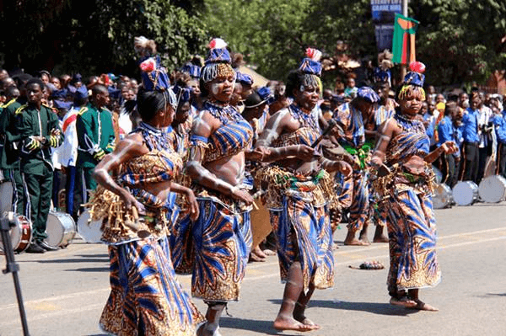
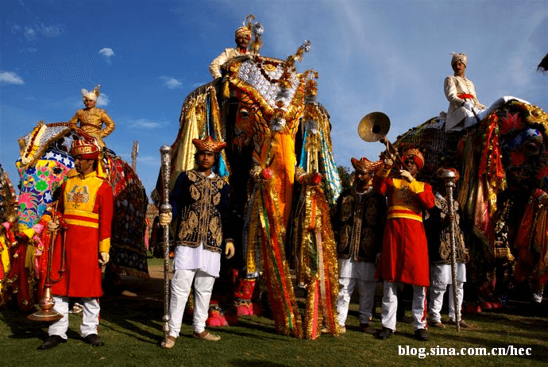
非洲
埃及：被称为劳动节5月1日，被视为有薪假期。传统上，埃及总统主持正式五月节庆祝活动在开罗；
南非：在南非，自1994年以来每年5月1日的公众假期。

Slide 12
第三章
幸福是奋斗出来的

Slide 13
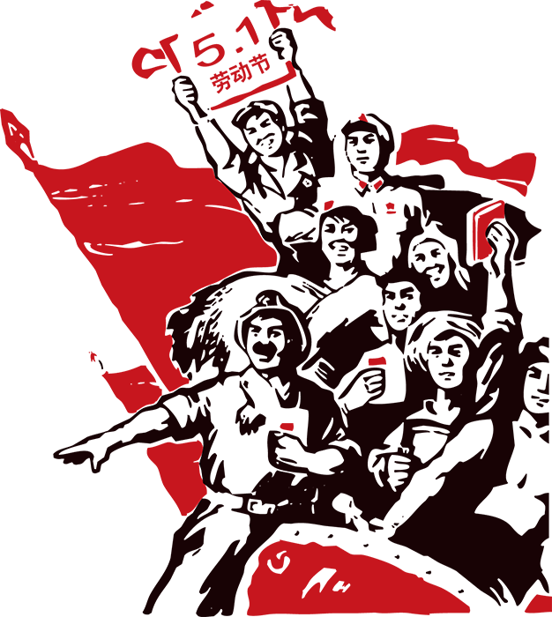
幸福是奋斗出来的
“幸福都是奋斗出来的。”把蓝图变为现实，将改革进行到底，无不呼唤不驰于空想、不骛于虚声的奋斗精神，无不需要一步一个脚印踏踏实实干好工作。天道酬勤，日新月异。2018年是全面贯彻党的十九大精神的开局之年，将迎来改革开放40周年，也更需要激荡创造伟力、昂扬奋斗决心。极不平凡的2017年书写下难以磨灭的精彩回忆，超乎寻常的2018年也必将记录下中国人民开拓美好未来的壮志雄心。

Slide 14
幸福是奋斗出来的
坚持爱国奉献，无怨无悔
我们伟大、可爱的祖国有着辽阔的疆域、美丽的山河、温和的气候、丰富的资产、创造出了令人羡慕的古代文明。我们的祖国像一颗璀璨耀眼的明珠，闪烁在东方。

Slide 15
幸福是奋斗出来的
爱岗敬业 争创一流
把蓝图变为现实，将革命进行到底，无不呼唤不驰于空想、不骛于虚声的奋斗精神,无不需要一步一个脚印踏踏实实干好工作。

Slide 16
幸福是奋斗出来的
为复兴中国梦而奋斗
中华民族伟大复兴的中国梦,需要一步一个脚印、一代接着一代人去实现。行百里者半九十。中华民族伟大复兴,绝不是轻轻松松、敲锣打鼓就能实现的。必须准备付出更为艰巨、更为艰苦的努力。

Slide 17
第四章
弘扬劳动竞赛
为新时代讴歌

Slide 18
弘扬劳模精神，争做时代楷模
劳模，奏响的是劳动的赞歌，张扬的是劳动的精神。表彰劳模、学习劳模，既是我国亿万劳动群众的杰出代表享受国家荣誉的辉煌时刻，更是大力弘扬社会主义劳动精神的精华——劳模精神的极好契机。

Slide 19
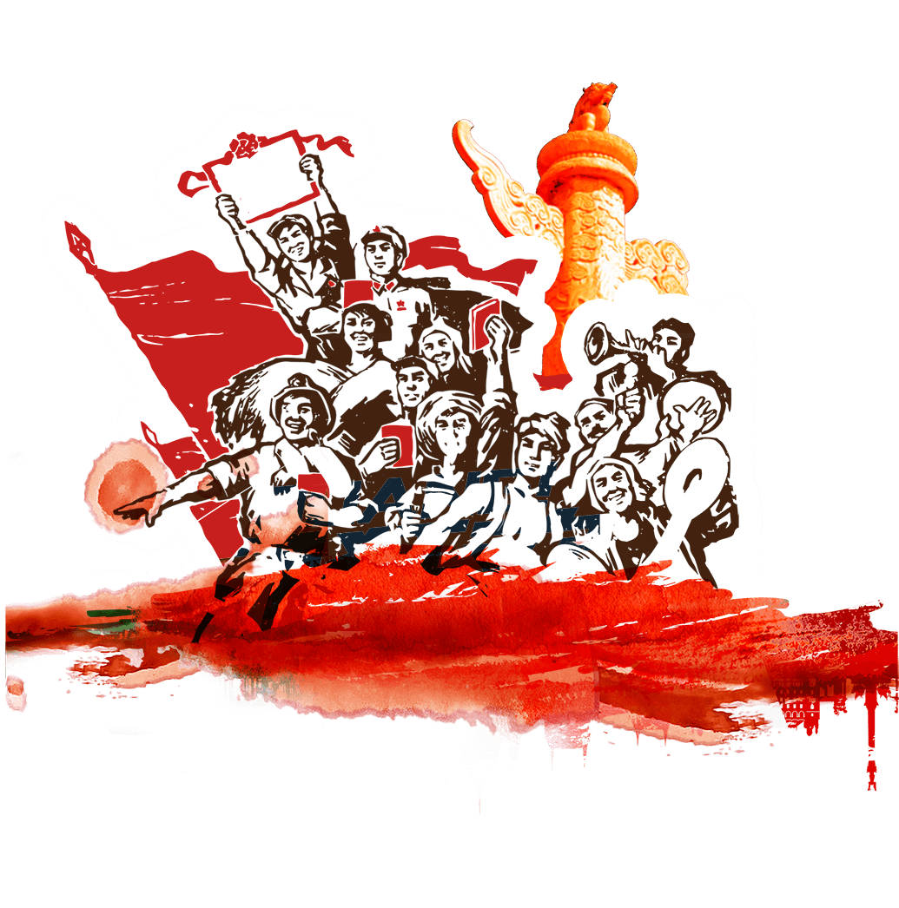
弘扬劳模精神，争做时代楷模
进一步弘扬劳模精神，为激励全国各族人民团结奋斗凝聚强大精神力量，体现了党和国家对我国工人阶级和广大劳动群众的高度尊重，彰显了中国特色社会主义的社会本质。

Slide 20
弘扬劳模精神，激发梦想力量
中国特色社会主义是不断发展、不断前进的事业,犹如一部鸿篇巨作,需要一代又一代辛勤的劳动者继续奋笔书写。幸福不会从天而降,蓝图也不会自动成真。中华民族伟大复兴的中国梦,需要靠辛勤的劳动创造,靠奋斗精神引领。始终崇尚劳动,弘扬劳模精神、劳动精神,重视发挥工人阶级和广大劳动群众的主力军作用,追梦的脚步才格外坚实,圆梦的力量才更加澎湃。

Slide 21
弘扬劳模精神，激发梦想力量
弘扬劳动精神,就是要脚踏实地,兢兢业业,追求卓越;就是要干一行爱一行,专一行精一行,立足平凡的工作岗位干出不平凡的业绩用劳动成果展现自我价值,用实干精神为党和人民的事业贡献力量。
激发梦想的力量

Slide 22
弘扬劳模精神，助推民族复兴
2017年的《政府工作报告》提出,要大力弘扬工匠精神,厚植工匠文化恪尽职业操守,祟尚精益求精,完善激励机制,培育众多“中国工匠打造更多享誉世界的“中国品牌”,推动中国经济发展进入质量时代。中国作为“制造大国”正在稳步向“创造强国”跨越。从嫦娥二号卫星、北斗卫星导航系统、神舟七号飞船、天宫二号空间实验室、歼-20战斗机国产大飞机C919,到高铁复兴号、世界最大口径射电望远镜、055型万吨大型驱逐舰、辽宁号航母、蓝鲸一号钻井平台、蛟龙号载人潜水器弘扬工匠精神,正在为推进中国制造的“品质革命”提供源源不断的动力。

Slide 23
弘扬劳模精神，激发梦想力量
“三百六十行行行出状元”,任何一个大项目,任何一个新发明都需要不同的劳动予以完善,大技术大项目需要工匠,看似不起眼的平凡工作同样需要工匠,工匠无处不在,只有劳动者处处发扬工匠精神,企业才能多出效益。劳动的目的是出成果出效益,不能靠蛮干硬干,应突出智慧,心要细专业化知识要强。当今社会,科技推广运用的速度异常快要在社会中立足,要在竟争中夺胜,更需靠“智”去创造,在干中学,在学中干,爱岗敬业,乐于奉献,以主人翁的姿态投入;钻研技术,精益求精,做创新发展先行者在实践中汲取智慧和力量,掌握谋生和为社会作贡献的技巧,以担负强国和强省的重任。

Slide 24
谢谢观看！

